Slide 1
竹路通
2026 新竹政策黑客松提案
新竹交通路況共治平台
讓常跑新竹道路的人回報路況問題，AI 用公開交通數據驗證後，邀請議員和主管機關追蹤改善，過程全程公開。
Demo：chase5ws.github.io/2026_-hsinchu_policy-hackathon/roads.html
Notes:
一句話：讓常跑新竹道路的人一起回報，AI 用公開數據驗證並排序，邀請議員與主管機關到場，全程公開追蹤到改善為止。

Slide 2
反映了，然後呢？民眾看不到處理過程
4,000 通
3.0 ★
< 5%
新竹市 1999 話務中心平均每月約 4,000 通市民諮詢來電（近 5 年）
新竹通 App 在 App Store 的評分（458 則評分）
全國 Join 平台上線五年：9,000+ 則提案，成案 202 則
管道很多，但每一通都是一對一，別人看不到
已有陳情與案件查詢，但進度只有本人看得到
缺乏數據佐證與集體力量，意見難以被重視
資料：中央社 2026/03/12 新竹市數位發展處報導；App Store「新竹通」頁面（2026/10/30 查詢）；公視 2020/08/19 報導
Notes:
三個痛點：一對一回報看不到他人、缺數據佐證、進度不公開。Join 數據為全國平台，用來說明單點陳情難成案，不代表新竹市情況。

Slide 3
機車占交通死亡六成，新竹道路問題每天都在發生
−612 人
新竹市 2025 年 1–9 月交通受傷人數較去年同期減少（−6.8%）
有改善，但高齡騎士事故仍上升，市府列出 4 處事故熱點
7–9 時
竹科通勤：光復路一段 525 巷口尖峰回堵，有車輛逆向
市府 2026/8/11 起試辦晨間單行管制
12 m+
市府委託顧問調查全市 12 公尺以上道路與人行環境
議員指出媒體評比中竹市「道路與交通」墊底
資料：自由時報 2025/09 引述交通部 30 日死亡統計；中央社 2025 新竹市道安會報；聯合報 2026/07/28；聯合報 新竹市議員質詢報導
Notes:
機車比例 = 831 / 1,368 ≈ 60.7%，為全國數字。新竹市受傷人數下降是正面訊息，提案不否定市府成果，而是補上『民眾看得見的回報與追蹤』這一塊。

Slide 4



先找每天跑最多路的人：外送員與通勤族
外送員
竹科通勤族
學童家長與長輩
核心種子用戶
高頻、固定路線
最需要被保護的用路人
全國外送員 2019 年 4.5 萬人 → 2022 年 14.5 萬人，三年增三倍
每天穿梭大小巷弄，最早遇到坑洞、號誌與違停
外送員權益保障法 2026/7/21 施行，平台須負職安責任，有誘因合作
每天同時段走同一條路，能持續回報與確認改善
光復路、公道五等通勤要道尖峰回堵
人數集中，容易累積附議形成議題
市府推動 28 校通學步道，家長最在意上學路線
高齡騎士事故上升，路口安全需求高
由里辦公室、學校家長會協助推廣
資料：經濟日報 2023/08/15 引述勞動部職安署（外送員人數）；104 職場力 2026/05/08（外送員法施行日）；中央社 2025/2026 新竹市府報導
Notes:
外送員人數為全國數字，新竹市無公開統計。試辦期先透過外送員社群、竹科通勤族群組招募回報者。

Slide 5


新竹通已是市民入口，缺的是「公開的路況議題」
陳情是一對一
看不到別人回報過什麼，同一個坑洞可能被各自陳情很多次
進度只給本人看
案件查詢需登入，其他用路人不知道問題有沒有人在處理
沒有地圖與數據
無法看出哪裡回報最多、是否有事故紀錄，難排優先順序
id.hccg.gov.tw 首頁（2026/10/30 擷取）
既有優勢
整合 300+ 項市政服務、下載 20 萬次以上
已有陳情反映、案件查詢、數位市民卡、公車與停車資訊
使用門檻
需註冊數位市民帳號；App 評分 3.0，評論有登入問題；網站最新公告停在 2025/12
資料：新竹通網站 id.hccg.gov.tw、App Store「新竹通」頁面（2026/10/30 查詢）；中央社 2026/03/12
Notes:
定位：竹路通不是要取代新竹通，而是補上公開、可附議、有數據的議題層，案件仍轉入新竹通與 1999 處理。

Slide 6
差異：集體回報＋數據驗證＋公開追蹤
 | 1999 專線 | 新竹通陳情 | Join 平台 | 竹路通
看得到其他人的回報 | ✕ | ✕ | ✔ | ✔
同一問題自動合併、附議 | ✕ | ✕ | △ | ✔
用公開交通數據佐證 | ✕ | ✕ | ✕ | ✔
處理進度公開給所有人 | ✕ | △ | △ | ✔
議員與主管機關公開場勘 | ✕ | ✕ | ✕ | ✔
完工後由回報者確認 | ✕ | ✕ | ✕ | ✔
免註冊、LINE 即可回報 | ✔ | ✕ | ✕ | ✔
✔ 有 △ 部分（需登入或僅限連署議題） ✕ 無
Notes:
前人做法：1999 陳情、新竹通市政服務都能反映，但都是一對一回報，看不到其他人回報、沒有數據佐證、進度也不公開。

Slide 7




四步驟：從一則回報到看得見的改善
01 集體回報
02 AI 分類與驗證
03 公開場勘
04 追蹤與通知
LINE Bot 或網頁傳照片＋定位；200 公尺內同類問題自動合併，按「我也遇到」累積附議
LLM 歸類、摘要；比對事故資料、TDX 路況與施工資料，計算公開的優先分數
高分議題邀請該選區所有議員（不分黨派）與主管機關到場，影片與承諾公開
同步 1999／新竹通案號，進度變更即 LINE 通知；完工由回報者確認是否改善
技術：LINE Bot／網頁回報 ＋ 地圖 ＋ LLM 分類摘要 ＋ 政府開放資料 API
Notes:
流程對應原始構想的 What 1–4。

Slide 8
AI 只做整理，優先順序由公開數據決定
交通部 道路交通事故資料
A1／A2 事故含經緯度，比對回報點附近歷史事故
TDX 運輸資料流通服務
VD 車速、即時路況事件、道路施工，佐證壅塞並避免重複派工
新竹市 1999／新竹通案件
需與市府合作介接：找相似陳情、同步案號與進度
群眾回報
照片、定位、時間、附議數，判斷影響範圍與急迫性
LLM 只負責歸類、摘要與合併；分數公式與數據來源公開，避免黑箱。
Notes:
權重為 Demo 初始值，試辦時與主管機關、外送員代表共同調整並公開。

Slide 9
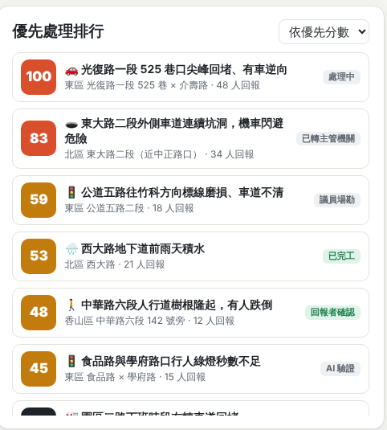
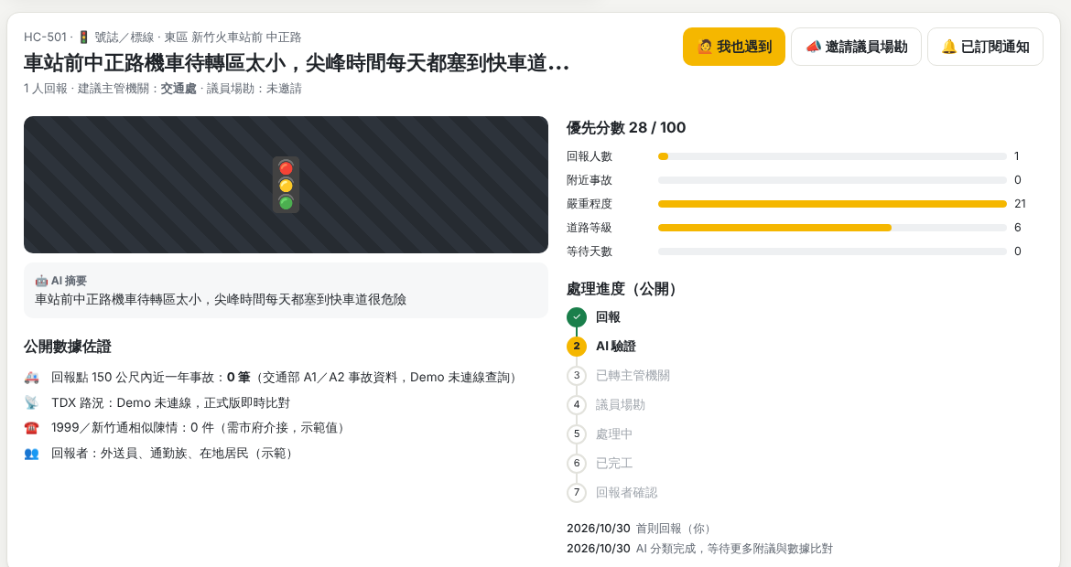
Demo：優先排行、數據佐證與公開進度
可實際操作
回報 → AI 分類預覽 → 自動合併附議
邀請議員、訂閱通知、LINE Bot 對話示意
chase5ws.github.io/2026_-hsinchu_policy-hackathon/roads.html
Demo 為示範資料：路名真實、座標概略，回報人數、事故筆數與進度皆為虛構
Notes:
現場可開 Demo 操作：選『東大路二段坑洞』範例，展示 AI 判斷為坑洞並合併到既有議題。

Slide 10
改善方式：先在外面驗證，再接進新竹通
短期
中期
長期
Demo＋LINE Bot
東區通勤廊道試辦 3 個月
成為新竹通的公開議題模組
開放網頁與 LINE 回報
串接事故與 TDX 開放資料
招募外送員、竹科通勤族種子回報者
光復路、公道五、食品路一帶
與交通處、工務處約定轉案與回覆時限
每月公開議題報告
新竹通陳情案可選擇「公開並開放附議」
結案資料回饋為開放資料
擴大到全市與行人、自行車議題
對新竹通的具體建議：陳情案件加上「公開」選項、地圖檢視、相同問題附議、進度推播給所有附議者
Notes:
試辦範圍、時程與合作單位均待確認；不填入尚未發生的成果。

Slide 11




公開也要公正：四個治理原則
防濫報與重複
不分黨派
同地點同類自動合併；照片與定位必填；異常大量回報由人工審核
邀請場勘時同時邀請該選區所有議員，出席與承諾一律公開紀錄
保護隱私
不取代既有管道
照片自動模糊人臉與車牌；公開地圖只顯示路段，不顯示回報者身分
案件轉入 1999／新竹通由主管機關處理，竹路通負責公開與追蹤
Notes:
評審最可能質疑：會不會變成政治表演、會不會被灌單、隱私怎麼辦。這頁一次回答。

Slide 12
試辦要量什麼：用改善結果證明價值
1
回報到結案天數
每個議題從首則回報到完工的天數，與試辦前同類陳情比較
2
重複陳情減少
同一地點同一問題的重複案件，合併後減少多少
3
回報者確認改善率
完工後回報者按「確認改善」的比例
4
每月有效回報數
通過審核的回報，以及外送員、通勤族的參與人數
5
主管機關回覆率
在約定時限內有回覆的議題比例
現階段為提案，尚無實測數據；目標值於試辦前與市府共同訂定
Notes:
不預設成效數字，強調每個指標的計算方式都公開。

Slide 13
每一則回報，都看得到下文
集體回報＋數據驗證＋公開追蹤
Demo：chase5ws.github.io/2026_-hsinchu_policy-hackathon/roads.html

Slide 14
資料來源
中央社（2026/03/12）新竹市數位發展處成立：新竹通下載逾 20 萬次、整合 300+ 項服務、1999 近 5 年平均每月約 4,000 通
App Store「新竹通」頁面：評分 3.0（458 則），功能含陳情反映與案件查詢（2026/10/30 查詢）
新竹通網站 id.hccg.gov.tw：功能選單、最新系統公告 2025/12/04（2026/10/30 查詢）
自由時報（2025/09）、優分析（2025/09/16）：2025 上半年全國交通 30 日死亡 1,368 人，機車 831 人
中央社（2025）新竹市道安會報：2025 年 1–9 月受傷人數較同期減少 612 人（−6.8%）
聯合報（2026/07/28）：光復路一段 525 巷晨間尖峰單行管制試辦
聯合報：市議員質詢「道安五環」與 12 公尺以上道路調查
經濟日報（2023/08/15）引述勞動部職安署：外送員 2019 年 4.5 萬人、2022 年 14.5 萬人
104 職場力（2026/05/08）：外送員權益保障及外送平臺管理法 2026/7/21 施行
公視（2020/08/19）：Join 平台上線五年 9,000+ 提案、成案 202 則

